Slide 2
常見家居廢物及分類
1
你有沒有在家中見過這些家居廢物?
2
你會如何處理它們?

Slide 3
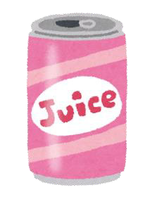
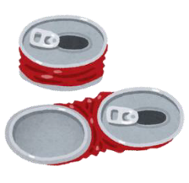
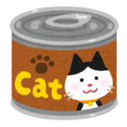
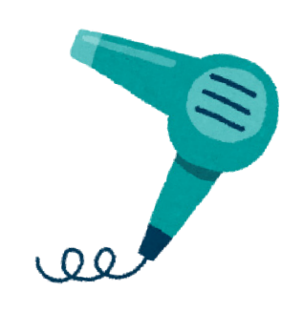
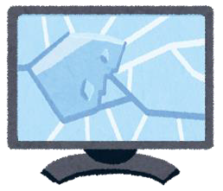
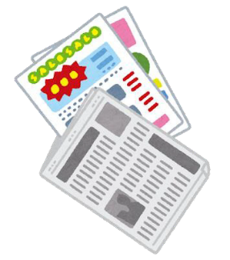
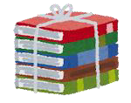
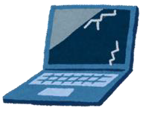
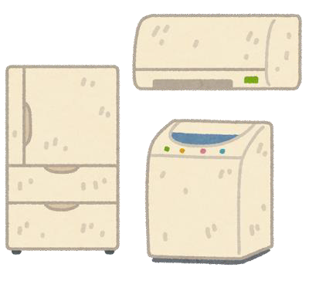
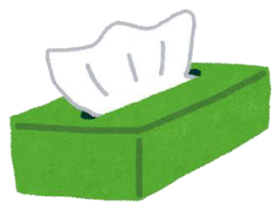
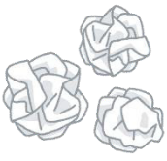
家居廢物例子
1
Notes:
可回收：鐵罐/鋁罐、牛奶盒、一般小型家用電器（如電風筒）、報紙/書刊、四電一腦（如電視、電腦、顯示器、雪櫃、洗衣機、乾衣機、空調機）
不可回收：相片、易潔鑊、紙巾/抹手紙

Slide 4
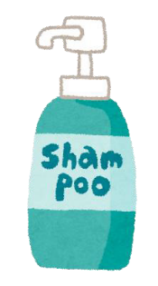
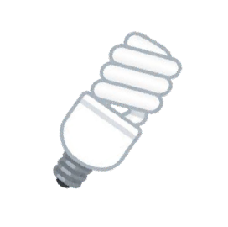
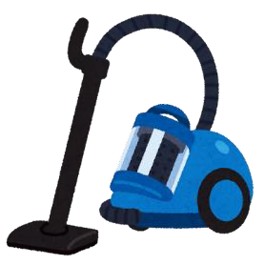
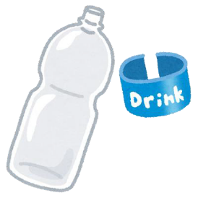
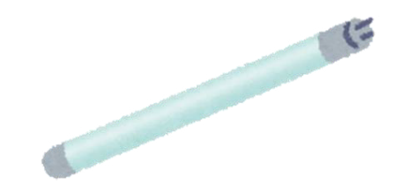
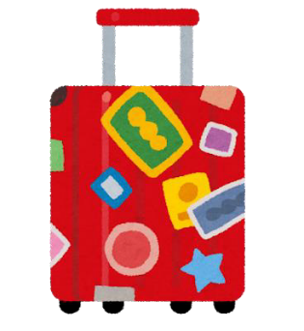
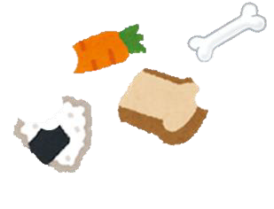
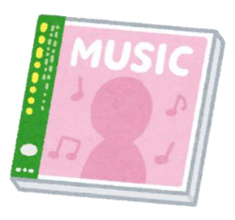
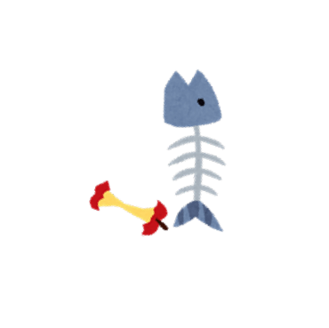
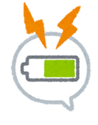
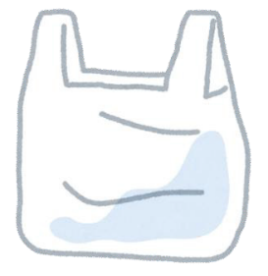
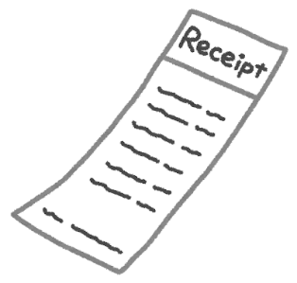
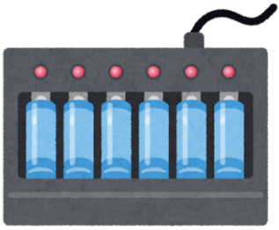
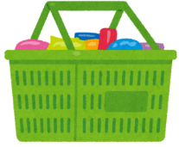
家居廢物例子
2
Notes:
可回收：個人護理用品樽/飲品樽、慳電膽/所有熒光燈管、一般小型家用電器（如吸塵機）、光碟、廚餘、便攜式充電池、膠袋
不可回收：複合物料（如帶有金屬的塑膠產品 - 行李箱）、熱感紙（收據）

Slide 5
可回收物種類卡
紙張
Paper
塑膠
Plastics
金屬
Metals
玻璃樽
Glass Bottles
慳電膽及光管
Fluorescent Lamps & Tubes
充電池
Rechargeable Batteries
小型電器
Small Electrical Appliances
四電一腦
Regulated Electrical Equipment (REE)
廚餘
Food Waste
紙包飲品盒
Beverage Cartons

Slide 6
廢物源頭及減廢原則
想一想
1
日常生活中，我們還會產生哪些廢物?
2
我們該如何減少廢物?

Slide 7
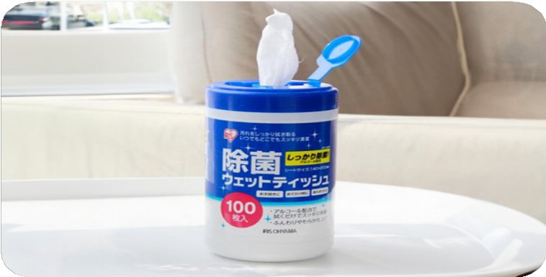
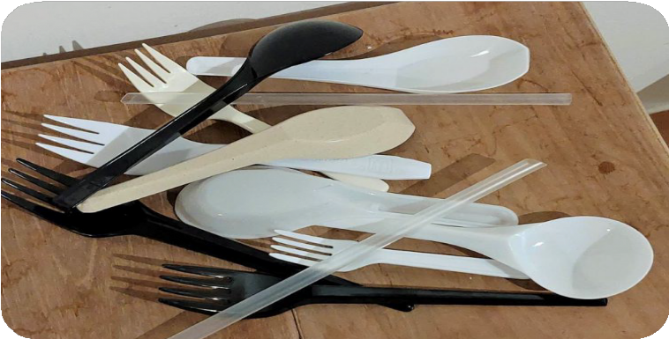
廢物源頭及減廢原則
想一想
需要 ? 不需要 ?
消毒濕紙巾
即棄餐具

Slide 8
廢物源頭及減廢原則
減廢倒金字塔
減廢
優先要做
第一層次
減少製造垃圾或不必要的購物
重用
選用可循環再用的物品或修補損耗品
第二層次
回收
實踐源頭分類及乾淨回收
第三層次
再生
回收物處理成新原料或轉廢戚能
第四層次
棄置
最後方法

Slide 9
環保4R原則
Reuse
物盡其用
Replace
替代使用
Reduce
減少使用
Recycle
循環再造

Slide 10
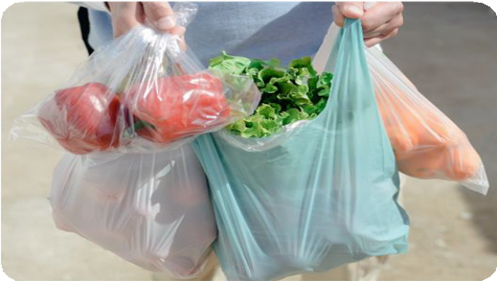
環保4R原則 - 減少使用
Reduce
減少使用
減少不必要的物品或能源使用
例如 :
⮕ 自備購物袋，減少使用膠袋
⮕ 自備水樽，減少購買樽裝水

Slide 11
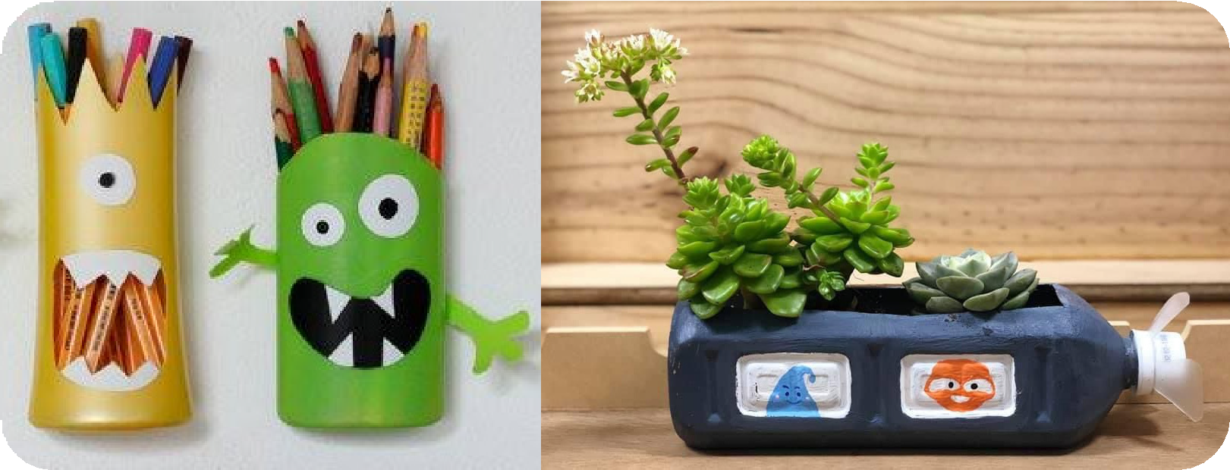
環保4R原則 - 物盡其用
Reuse
物盡其用
將物品在變成廢物前重複使用
例如 :
⮕ 白紙作兩面書寫
⮕ 重用膠樽

Slide 12
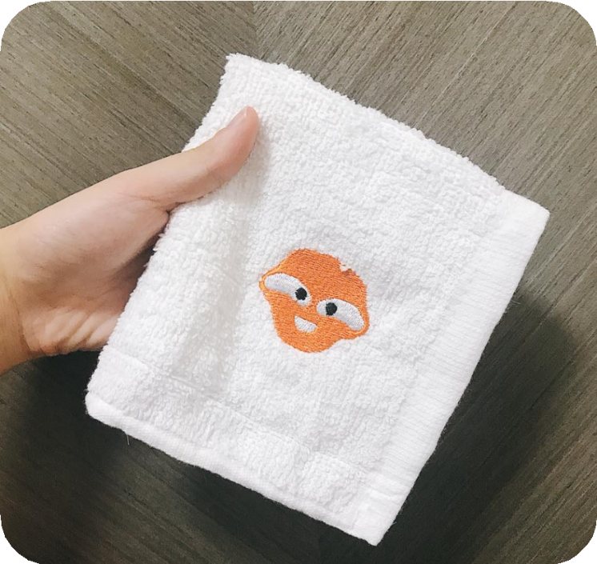
環保4R原則 - 替代使用
Replace
替代使用
使用較環保的物品
例如 :
⮕ 自備毛巾代替紙巾

Slide 13
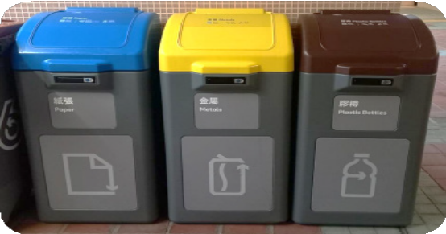
環保4R原則 - 循環再造
Recycle
循環再造
將廢物分類回收，再造成不同的再生物料
例如 :
⮕ 學校廢紙回收 再造成再造紙

Slide 14
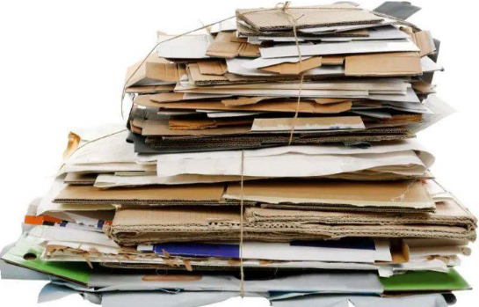
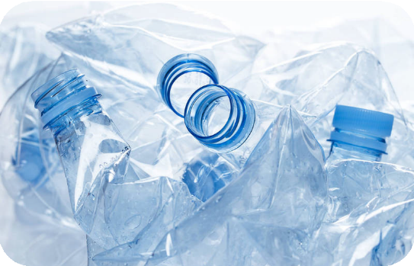
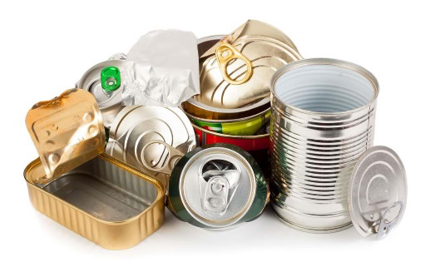
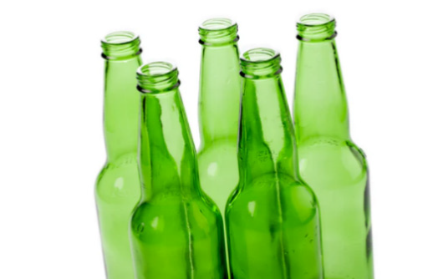
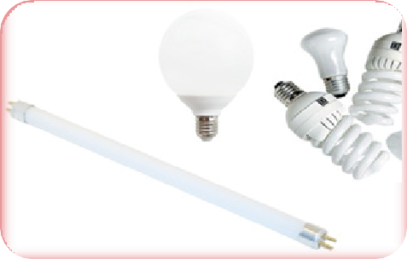
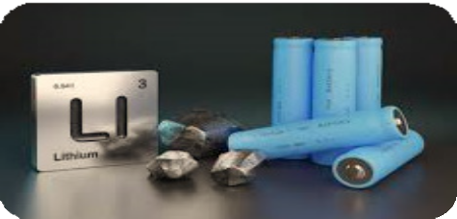
常見回收物種類
紙張
Paper
塑膠
Plastics
金屬
Metals
玻璃樽
Glass Bottles
慳電膽及光管
Fluorescent Lamps & Tubes
充電池
Rechargeable Batteries

Slide 15
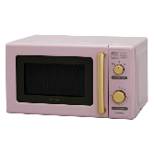
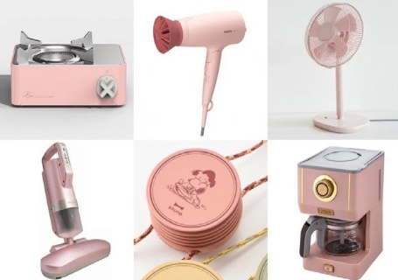
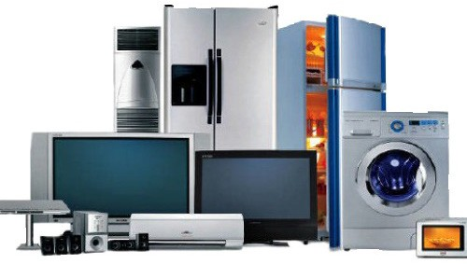
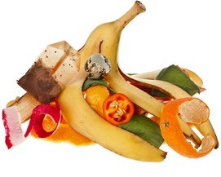
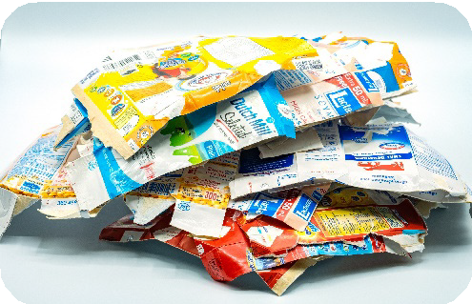
常見回收物種類
小型電器
Small Electrical Appliances
四電一腦
Regulated Electrical Equipment (REE)
廚餘
Food Waste
紙包飲品盒
Beverage Cartons

Slide 16
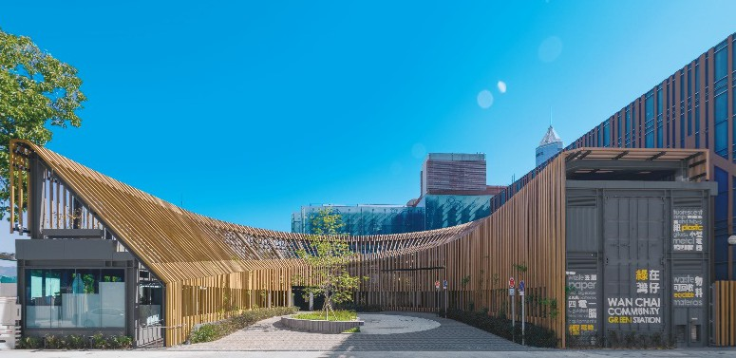
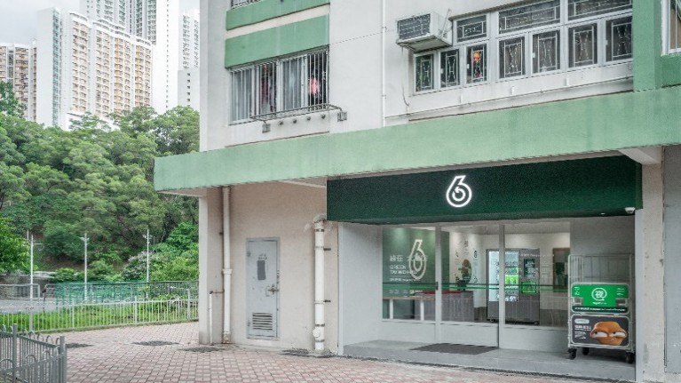
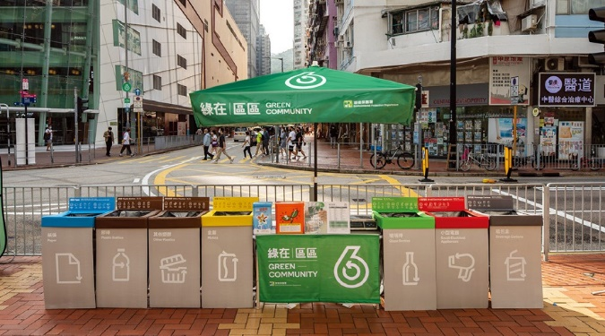
社區回收設施
回收環保站
回收便利點
回收流動點
支援環保教育和回收的區域樞紐
設於貼近單棟樓群或人口眾多的公共屋邨
定時定點運作的回收街站
44

Slide 17
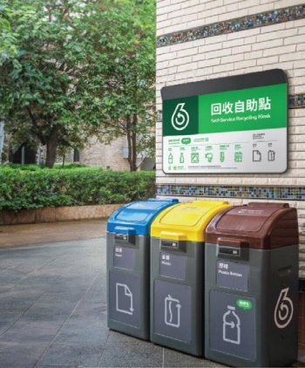
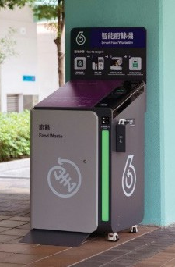
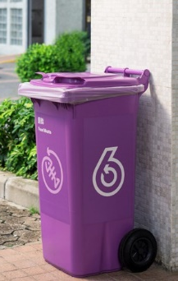
其他回收設施
屋苑回收箱
路邊回收桶
智能回收箱
廚餘回收桶
設於樓層或屋苑公共地方
多設於鄉郊的回收箱
自助回收並賺取積分以兌換禮品
設於全港公共屋邨及公眾廚餘回收點
45

Slide 18
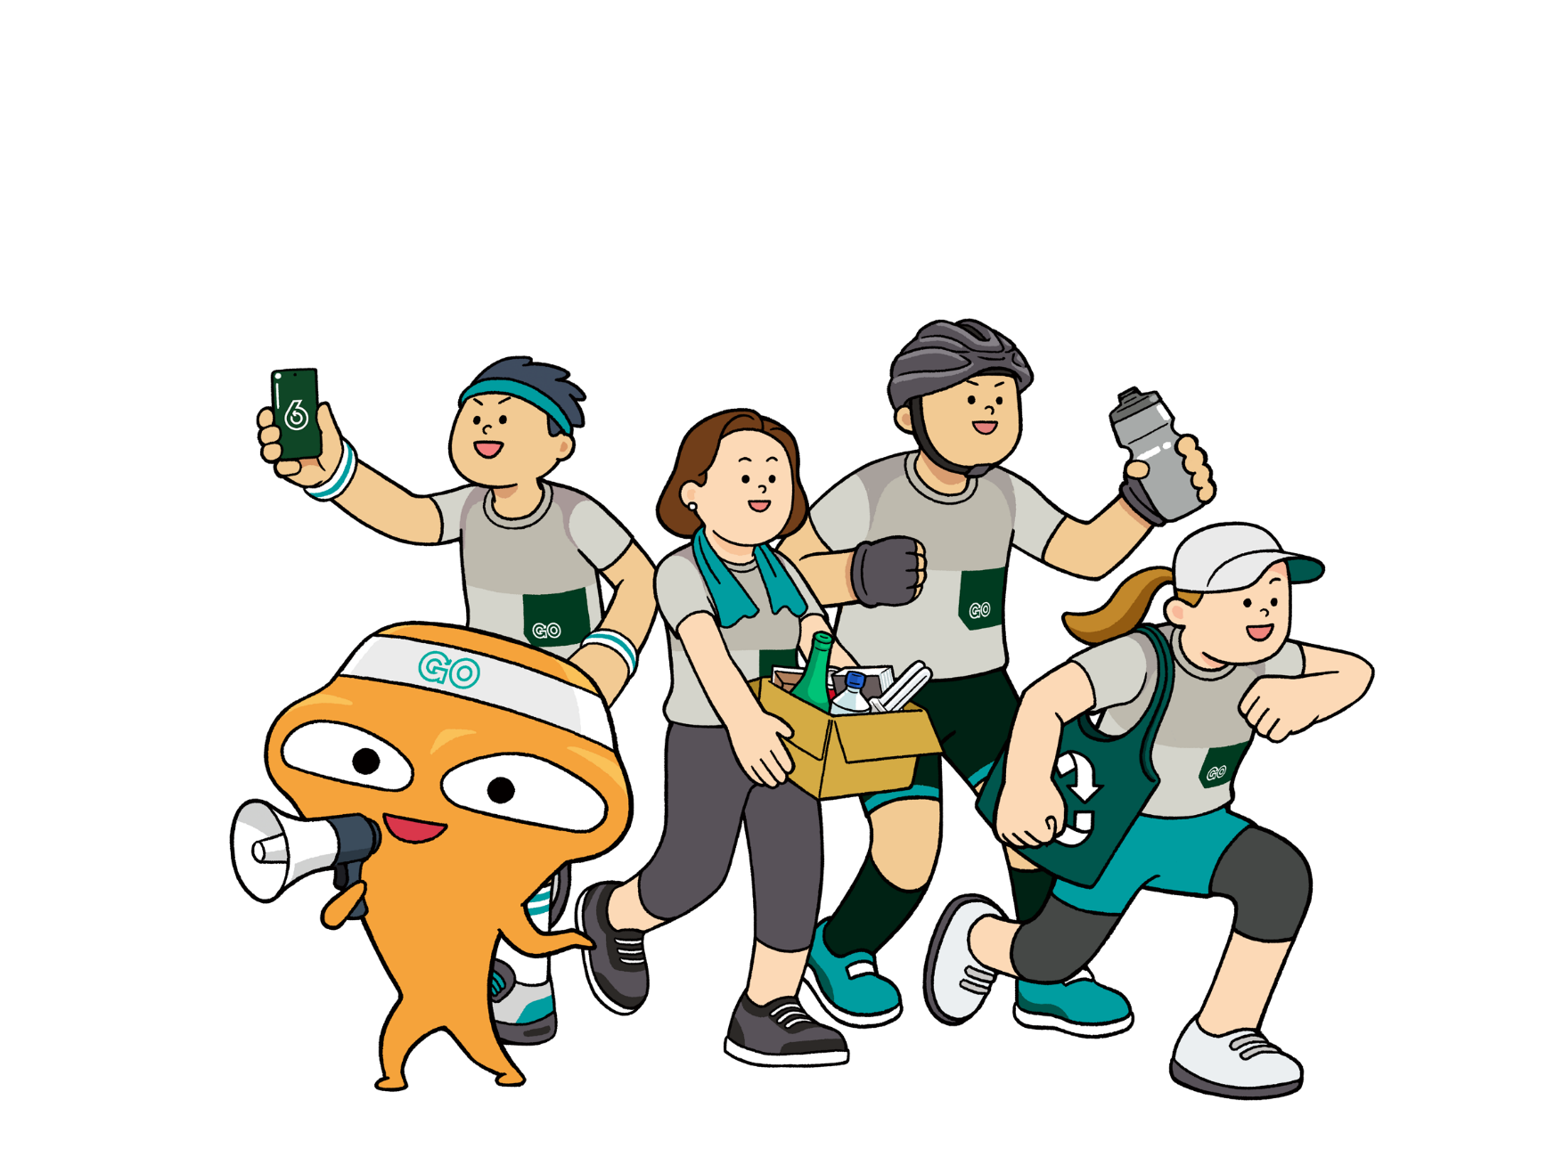
總結
減廢知多啲！
環保4R原則
常見的回收物
及回收設施
常見家居廢物

